Slide 1
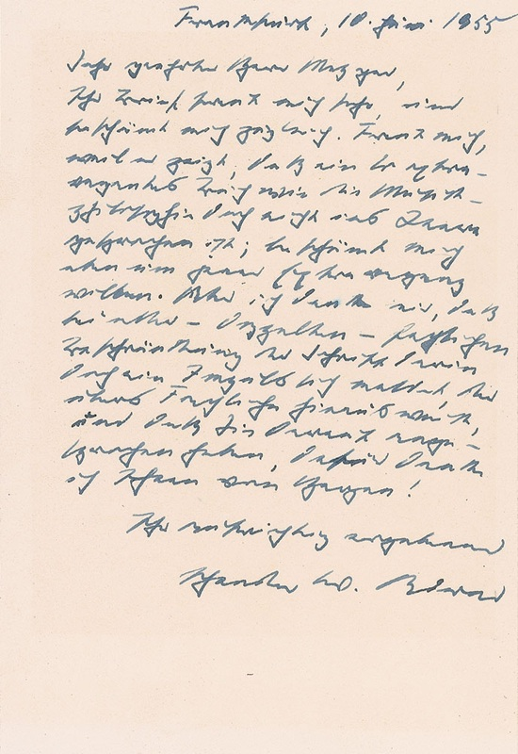
RIPRODURRE ESEGUIRE INTERPRETARE
LA MUSICA
ADORNO E L’ETERNA QUESTIONE
Giordano Montecchi
Parma, Conservatorio Arrigo Boito
17 settembre 2025

Slide 2
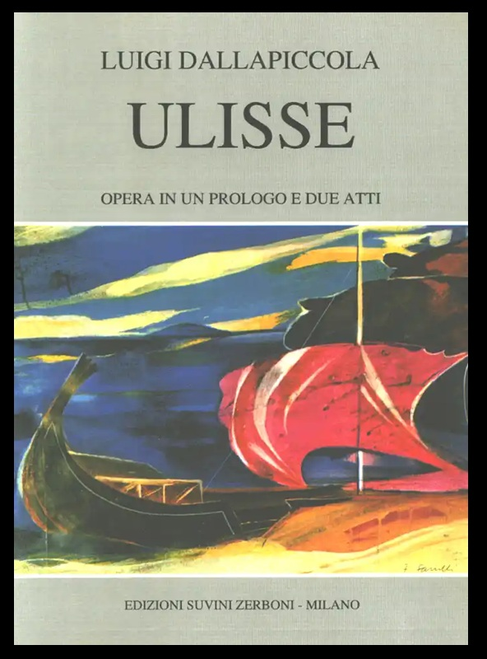
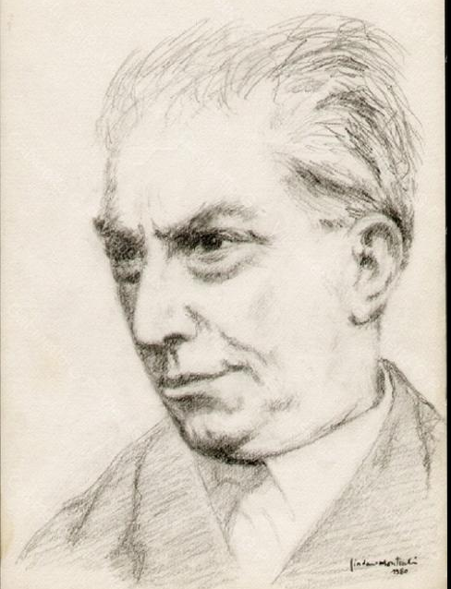


Slide 3
Sinn (senso):
carattere sintattico, immanente
Bedeutung (significato):
carattere semantico, simbolico
In questa accezione, definita alla fine dell’800
da Gottlob Frege, il padre della logica formale contemporanea, in una stessa frase o parola
senso e significato non sono sinonimi

Slide 4
Ah, che bel cavallo!
SENSO (Sinn): sintatticamente la frase ha un suo SENSO indiscutibile.
SIGNIFICATO (Bedeutung): c’è un cavallo che mi piace
(non sappiamo né dove, né come, né quando)
Ah, che piove cavallo!
SENSO: sintatticamente la frase è priva di senso
SIGNIFICATO: potrebbero essercene vari:
- stato confusionale?
- un messaggio in codice fra agenti segreti?
- Tristan Tzara? Duchamp? Breton? ecc.

Slide 5
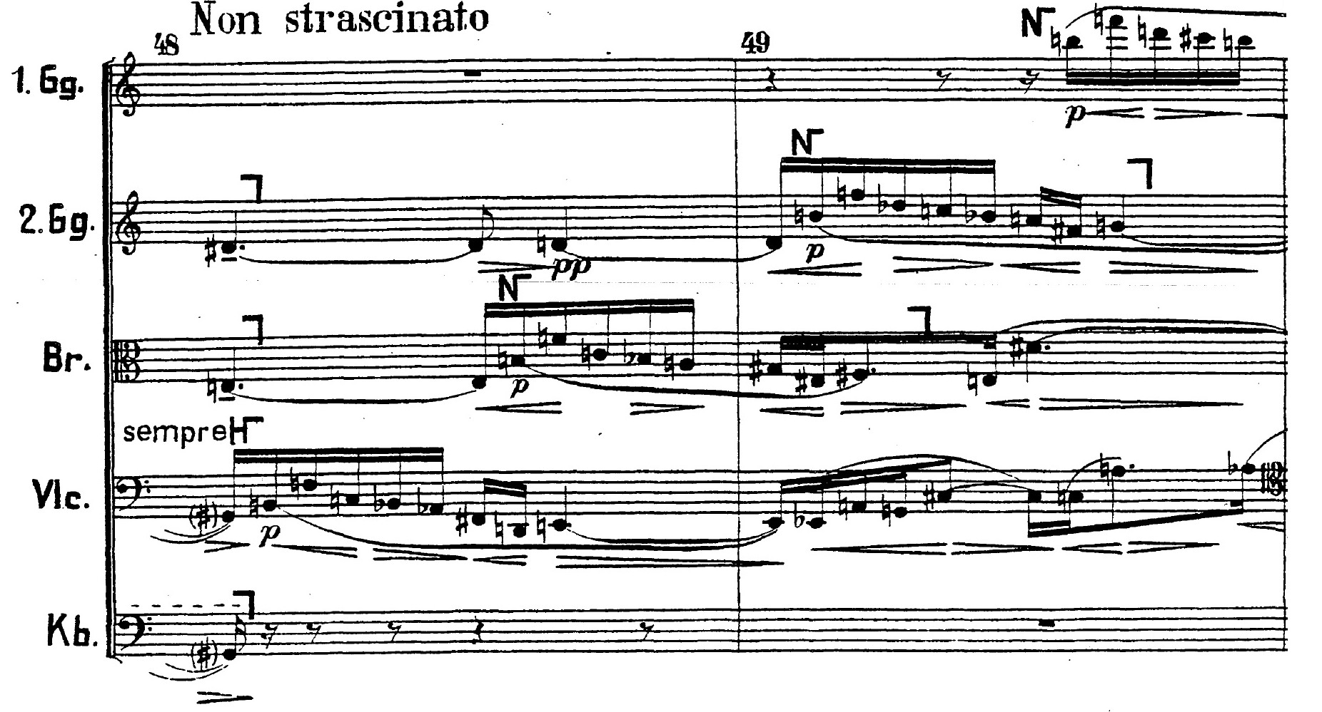
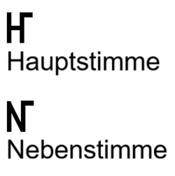
ALBAN BERG
Drei Stücke aus der Lyrischen Suite für Streichorchester (1926-28)

Slide 6
ALBAN BERG
Drei Stücke aus der Lyrischen Suite für Streichorchester (1926-28)

Slide 7
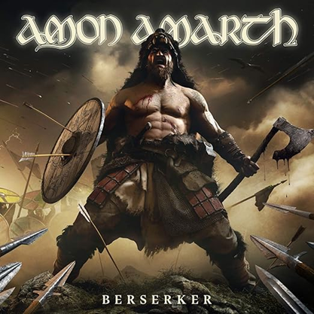

Slide 8
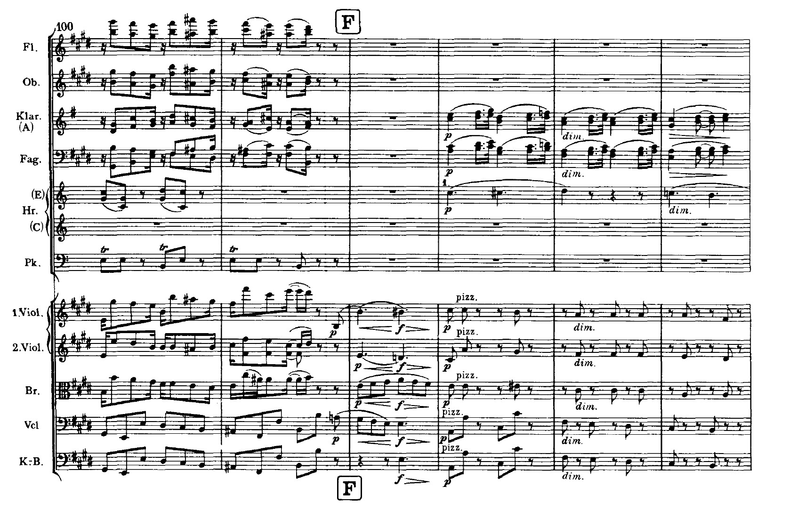
Brahms – Sinfonia no. 4, II, Andante moderato
Wilhelm Furtwängler, Berliner Ph.Orch., 1948

Slide 9
Brahms – Sinfonia no. 4, II, Andante moderato
Wilhelm Furtwängler, Berliner Ph.Orch., 1948

Slide 10
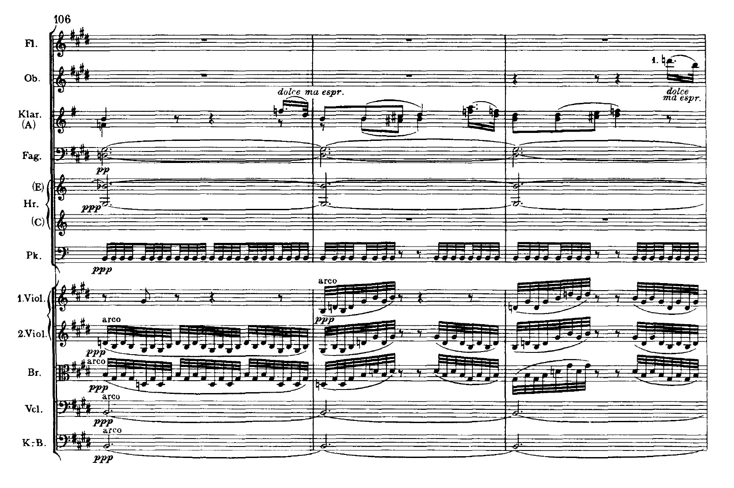
Brahms – Sinfonia no. 4, II, Andante moderato
Wilhelm Furtwängler, Berliner Ph.Orch., 1948

Slide 11
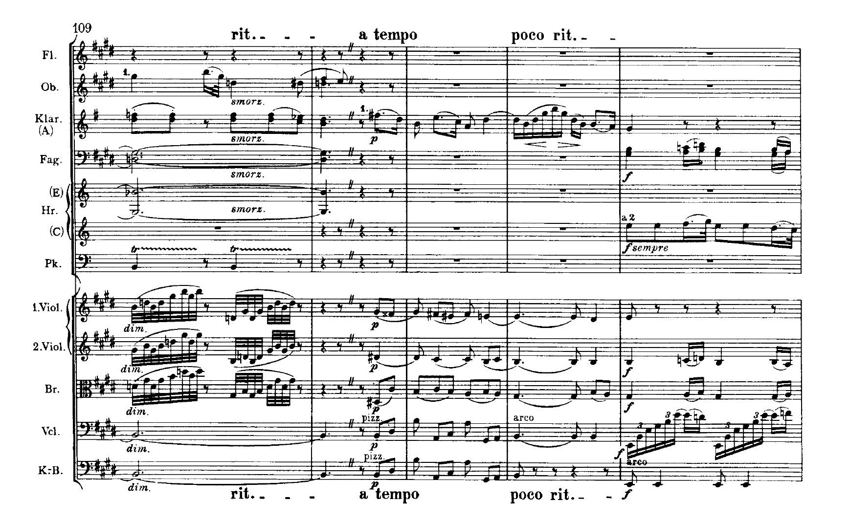

Slide 12
Brahms – Sinfonia no. 4, II, Andante moderato
Arturo Toscanini, NBC Symph. Orch. 1951

Slide 13
Brahms – Sinfonia no. 4, II, Andante moderato
Arturo Toscanini, NBC Symph. Orch. 1951

Slide 14
Brahms – Sinfonia no. 4, II, Andante moderato
Arturo Toscanini, NBC Symph. Orch. 1951

Slide 16
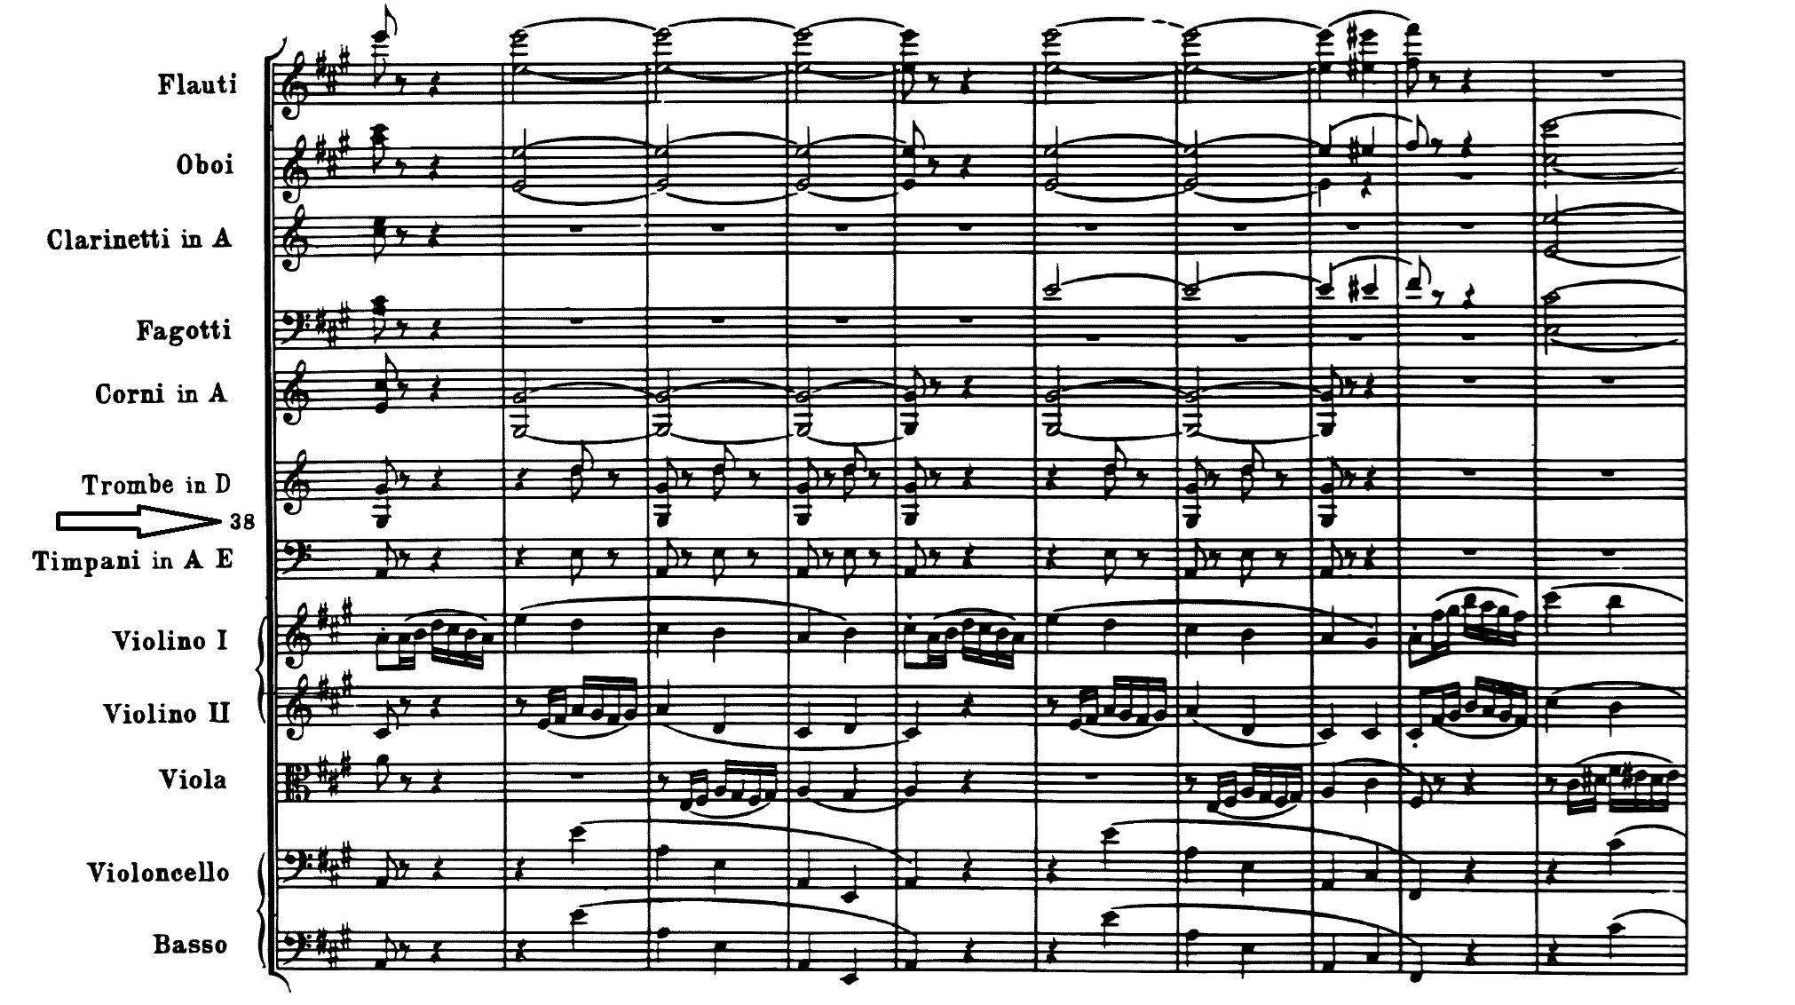
Beethoven – Sinfonia no. 7, IV, Allegro con brio
?

Slide 17
Beethoven – Sinfonia no. 7, IV, Allegro con brio
?

Slide 18
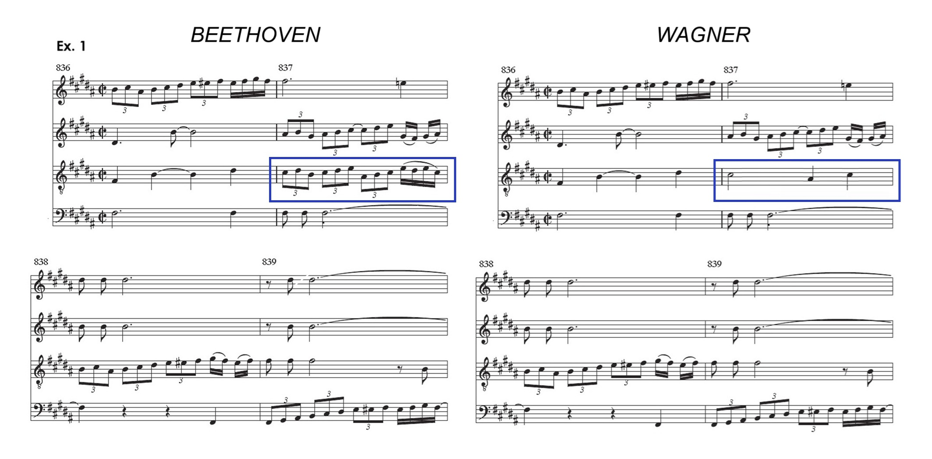

Slide 19
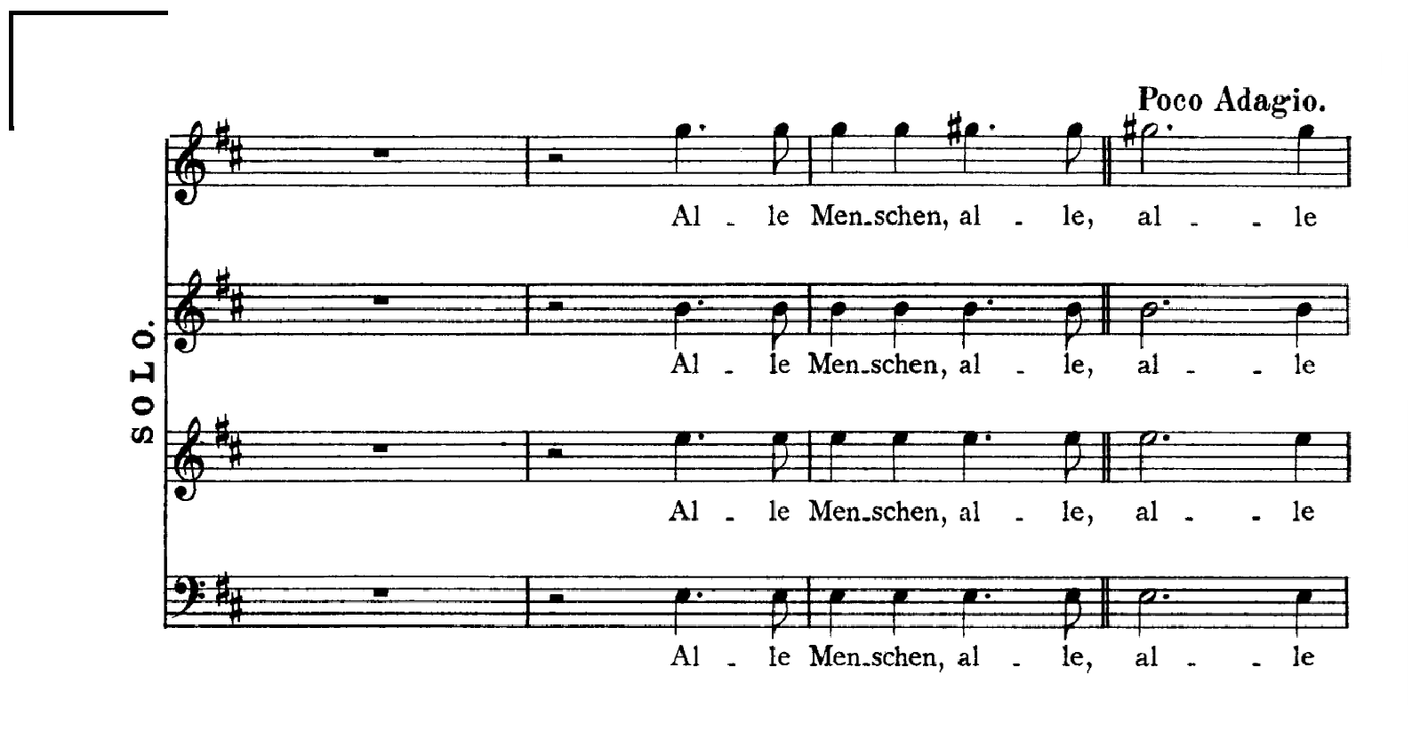
Beethoven – Sinfonia no. 9, iv

Slide 20
Beethoven – Sinfonia no. 9, iv

Slide 21
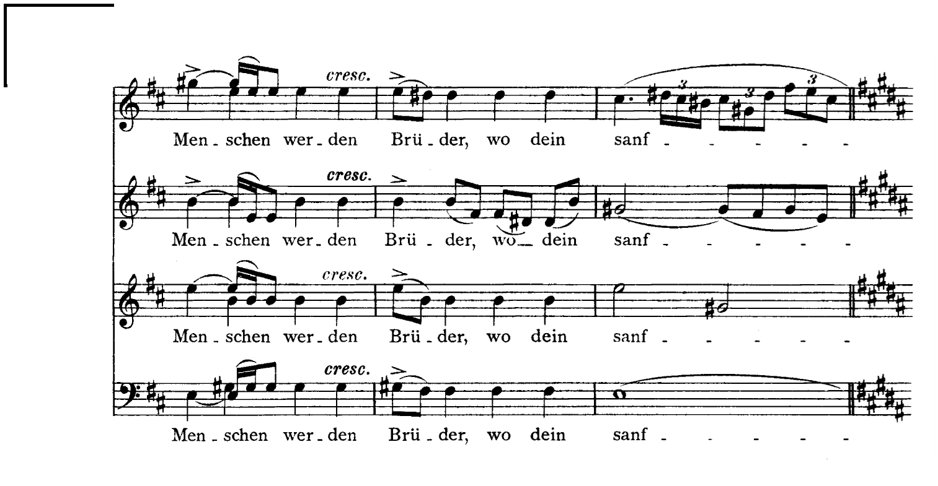

Slide 22
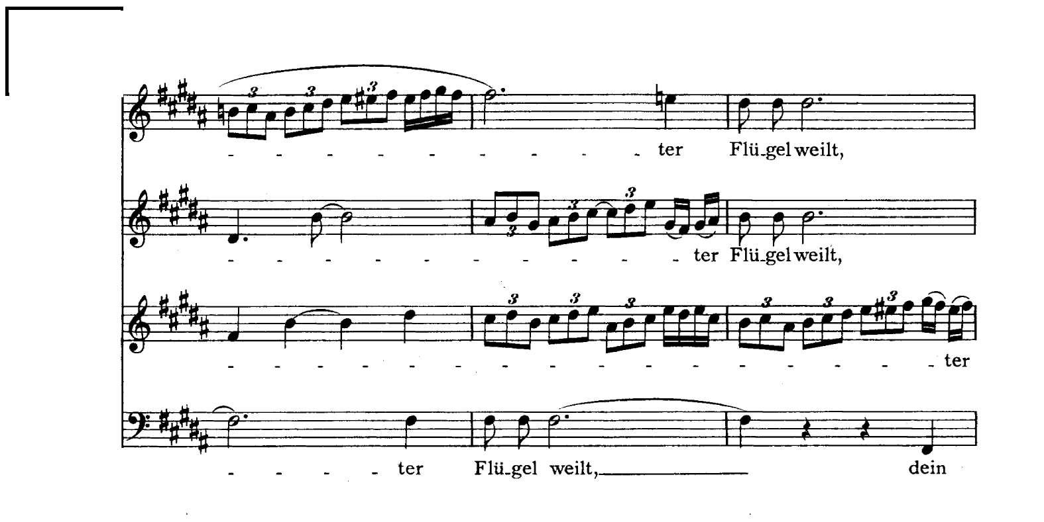

Slide 23
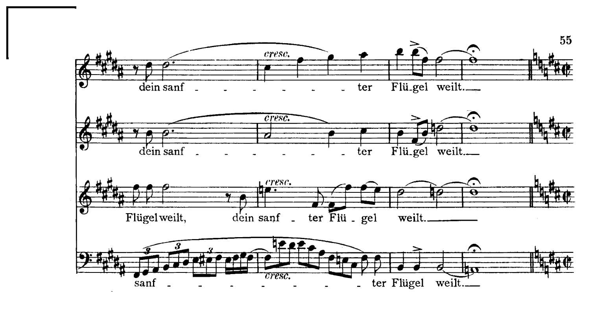

Slide 24
Beethoven – Sinfonia no. 9, iv

Slide 28
Beethoven – Sinfonia no. 9, iv

Slide 30
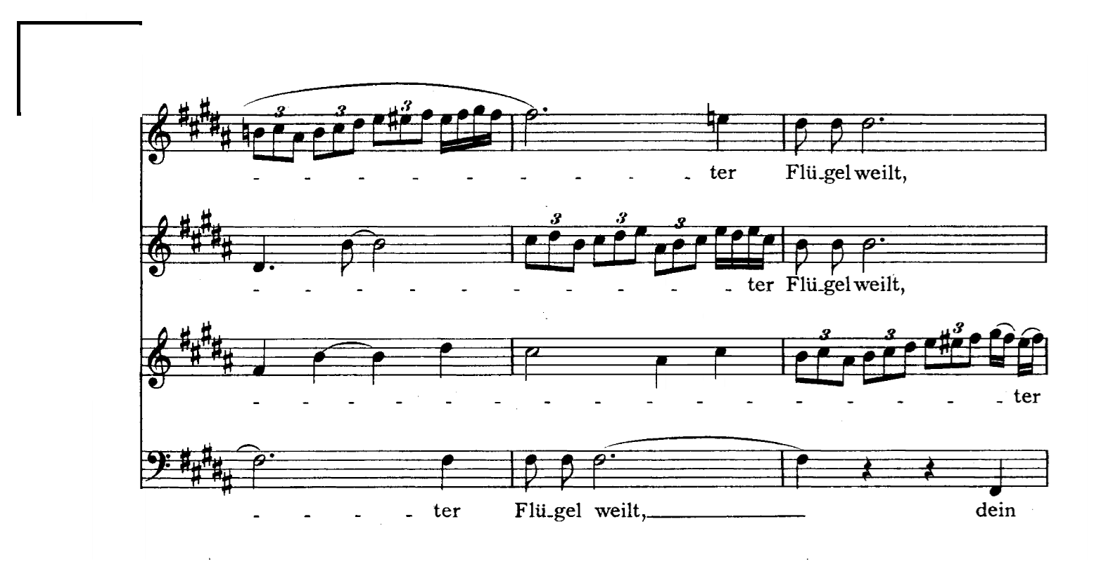

Slide 32
COMPOSITORE OPERA ESECUTORE PUBBLICO

Slide 33
COMPOSITORE OPERA ESECUTORE PUBBLICO
COMPOSITORE
OPERA
ESECUTORE
PUBBLICO

Slide 34
1947, Dialektik der Aufklärung
(con Max Horkheimer)
1949, Philosophie der neuen Musik
1951, Minima Moralia
1956, Dissonanzen

Slide 35
COMPOSITORE INTERPRETI
PARTITURA ESECUZIONI
OPERA
< < < > > >
< < < < < < < < < < <
< < < < < < < < < < <
< < > >

Slide 36

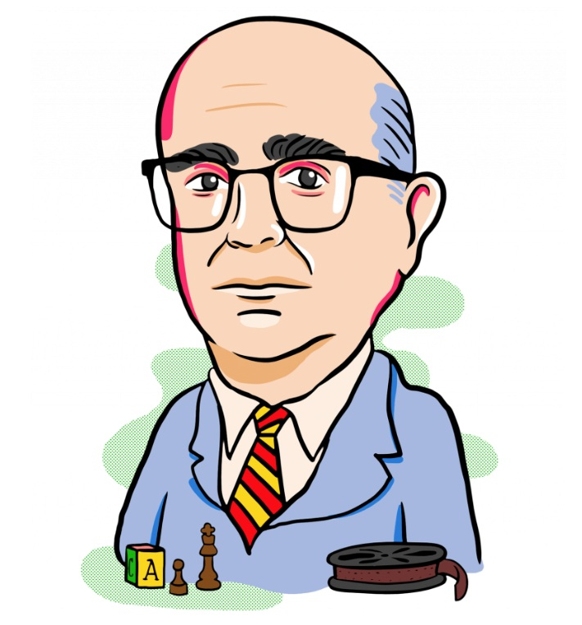
Theodor
Wiesengrund
ADORNO
(1903-1969)

